Slide 1
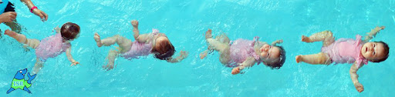
Infant Swimming Resource

Slide 2
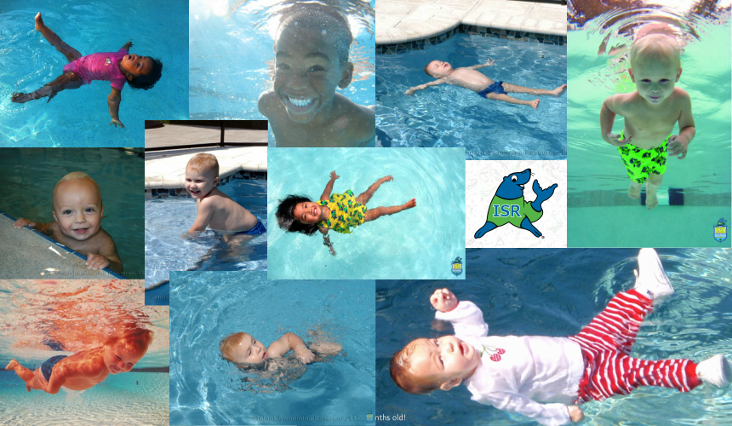
ISR = poskytovatel sebezáchovných plaveckých lekcí pro děti 6 měsíců – 6 let

Slide 3
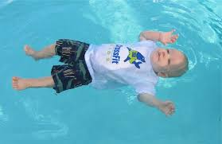
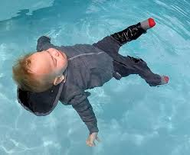
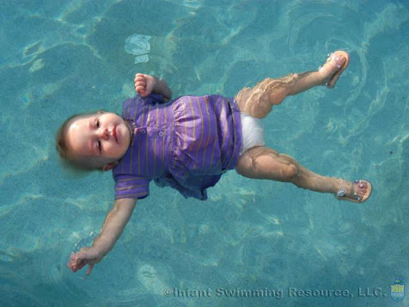
1 instruktor – 1 dítě
nácvik sebezáchovných dovedností = sebezáchrana
dosažení splývavé pozice na zádech + výdrž (6 – 12 měsíců)
střídání vznášení a plavání (1 – 6 let)
prevence utonutí pro kojence a malé děti

Slide 4
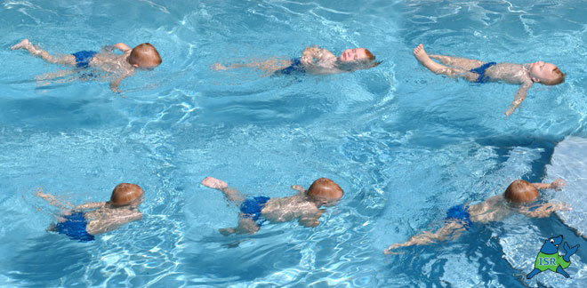
www.infantswim.com
https://www.youtube.com/watch?v=jeY9zYkNf7M&app=desktop

